Slide 1
أرحبكم في فصل اليوم
السلام عليكم ورحمة الله وبركاته
بسم الله الرحمن الرحيم
أهلا وسهلا

Slide 2
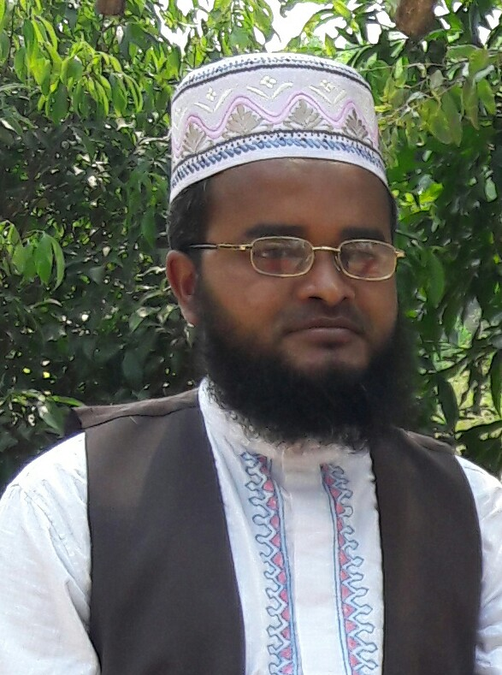
حسين احمد موجودى
مدرس المعين
طاهر فور نوموجا اتفاقية عالم مدرسة
نبى عنج-حبى غنج
جوال: 01724872681
Email: hosain4385@gmail.com

Slide 3
الصف: العاشر من الداخل
الموضوع : اللغة العربية الاتصالية
الوحدة السابعة : الدرس الثاني
الوقت :45 دقيقة
التاريخ : 23\4\2017

Slide 4
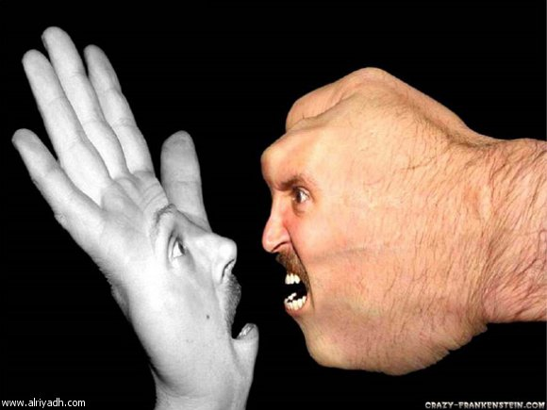

Slide 5
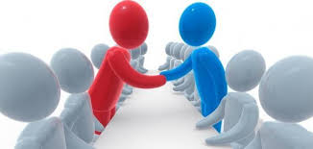

Slide 6
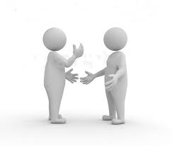

Slide 7
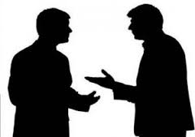

Slide 8
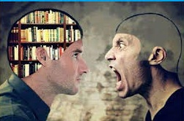

Slide 9
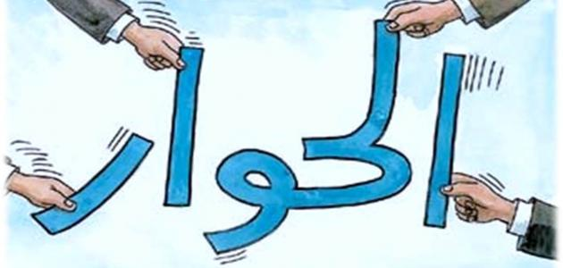

Slide 10
الحوار مع الأجنبي

Slide 11
ما يستفاد من الدرس
* كان نبينا محمد صلي الله عليه وسلم أميا
* أخبر النبي صلي الله عليه وسلم بالحقائق العلمية في عهد لم يخترع فيه العلم
* كتب أعداء الاسلام مملوءة بالمعلومات الكاذبة المخالفة للاسلام
* يمكن التعرف علي الاسلام بقراءة كتب
المحايدين
* مورس بوكاي ومايكل هارت وتوماس أرنولد كتاب محايدون

Slide 12
اقرأ بالصوت
كارلس : أريد أن أسئلك عن الإسلام ، هل يضايقك ذلك ؟
أحمد : يسعدني ذلك ، أرحب بأسئلتك .
كارلس : هل كان نبيكم محمد أميا ، لايقرأ ولايكتب ؟
أحمد : نعم ، هذا صحيح كان نبينا محمد صلي الله عليه وسلم أميا.
كارلس : إذن كيف أتي بهذه الحقائق العلمية ، التي لم يكن الناس يعرفونها في زمنه ، واثبتها العلم اليوم ؟
أحمد : لم يأت بتلك الحقائق العلمية من عنده . بل هي من عندالله . هذا دليل علي أنه رسول من الله.

Slide 13
كارلس : سؤال آخر: هل الأسلام دين العرب وحدهم ؟
أحمد : الأسلام دين الناس جميعا ، في كل زمان ومكان . أنظر إلي المسلمين في كل العالم ، إنهم شعوب مختلفة في لغاتهم وأعراقهم وألوانهم .
كارلس : أنا لاأفهم الإسلام فهما صحيحا .
أحمد : لأنك تعتمد في معلوماتك وأرائك دائما علي كتاب معادين للإسلام ، إقرأ كتاب المسلمين أو المحايدين يقولون الحقيقة .
.

Slide 14
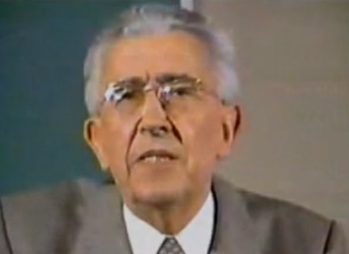
كارلس : ومن هؤلاء الكتاب المحايدون ؟
أحمد : إنهم كثيرون ، منهم العالم الفريسي موريس بوكاي والعالم الأمريكي مايكل هارت والمؤرخ البريطاني توماس أرنولد .
Doctor Maurice Bucaille

Slide 15
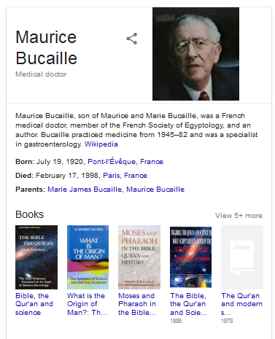

Slide 16
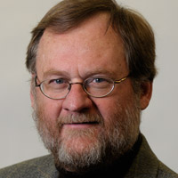
كارلس : ومن هؤلاء الكتاب المحايدون ؟
أحمد : إنهم كثيرون ، منهم والعالم الأمريكي مايكل هارت
Prof. Dr. Michael H. Hart

Slide 17
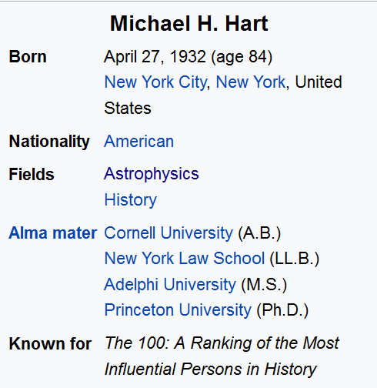
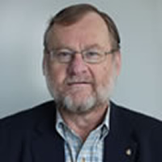

Slide 19
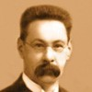
كارلس : ومن هؤلاء الكتاب المحايدون ؟
أحمد : إنهم كثيرون ، منهم والمؤرخ البريطاني توماس أرنول.
Sir Thomas Walker Arnold

Slide 20
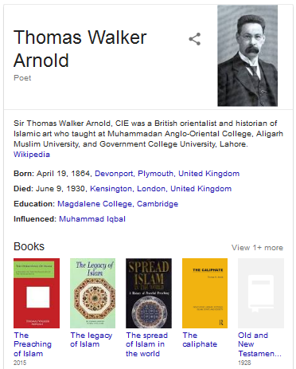

Slide 21
كارلس : سأقرأ لهؤلاء الكتاب .
أحمد : إذن تتعرف عن الإسلام الشئ الكثير .
كارلس : شكرا لك .
أحمد : مع السلامة .

Slide 22
معاني المفردات
أرحب
أميا
شعوب
ألوانهم
تعتمد
المحايدون
لاأفهم
سأقرأ
الحقيقة
الكتاب
আমি স্বাগত জানাই
নিরক্ষর
গোত্রসমূহ
তাদের বিভিন্ন বর্ণ
তুমি নির্ভর করবে
নিরপেক্ষ লেখকগণ
আমি বুঝিনি
অচিরেই আমি পড়ব
সঠিক
লেখকগণ

Slide 23
العمل فردا
اكتب (صحيح) اذا كانت العبارة صحيحة او (خطا ) اذا كانت العبارة خاطئة مع تصحيح الخطاء
تأتي الحقائق العلمية بواسطة محمد صلي الله عليه وسلم
كان محمد صلي الله عليه وسلم نبيا أميا
خظأ. الصحيح : تأتي الحقائق العلمية من الله بواسطةمحمد صلي الله عليه وسلم
صحيح
قال أحمد: عليك أن تعتمد في معلوماتك علي الكتاب المحايدين
لم يكن كارلس يفهم الإسلام جيدا من أحمد.
خطا ، والصحيح : عليك أن تقرأ كتاب المسلمين أو المحايدين
صحيح

Slide 24
العمل مثنا
إن نبينا محمد صلي الله عليه وسلم .......
كان أميا
إملا الفراغات في الجمل الاتية بكلمة مناسبة
جميعا
الأسلام دين الناس ...............................
الحقيقة
إقرأ كتاب المسلمين يقولون ..................
إن النبي صلعم كان نبيا أميا هذا دليل أنه .........
رسول من الله
عليك أن تقرأ كتاب ..........
المسلمين أو المحايدين

Slide 25
الواجب المنزلي
اكتب من الحوار المذكور خمس كلمات مع المعاني واستعملها في الجملة من عندك

Slide 26
شكرا لكم

Slide 27
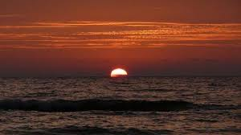
مع السلامة إلي اللقاء

